Slide 1
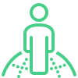
Ciudadano
Y re-pensar la forma en que nos relacionamos con el Estado
Hoy queremos hablarles a ustedes cómo ciudadanos
Notes:
Buenas tardes, de parte de la Alcaldía de Manizales, la Universidad de Caldas y la Universidad de Manizales, me presento, Soy Simón Correa, Ing y Docente de la Universidad de Manizales.
Y hoy vengo ha hablarles como ciudadano y que repensemos la forma en que nos relacionamos con el estado.

Slide 2
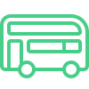
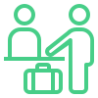
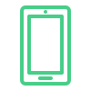
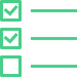
Ciudadano
Imaginen no tener que realizar numerosas visitas a diferentes oficinas
Para obtener la orden y autorización de un procedimiento médico
Sino contar con este servicio a unos pocos pasos en su celular
Notes:
Imagínense no tener que realizar numerosas visitas a diferentes oficinas para obtener la orden y la autorización para la realización de un procedimiento médico, sino contar con este servicio al alcance de unos pocos pasos desde su celular.

Slide 3
Ciudadano
Imagínense recibir automáticamente, algún subsidio al cual tenga derecho, directamente en su dispositivo móvil, simplemente con tener instalada una aplicación
Notes:
Imagínense recibir automáticamente, algún subsidio al cual tenga derecho, directamente en su dispositivo móvil, simplemente con tener instalada una aplicación.

Slide 4
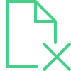
Ciudadano
Piensen en una identificación virtual avalada por el estado, la cual tenga las mismas facultades que la cédula de ciudadanía
Que nos evite los tramites y molestias sufridos por perdidas, falsificaciones o usos indebidos de copias físicas
Notes:
Imagínense un identificación virtual avalada por el estado, la cual tenga las mismas facultades que la cédula de ciudadanía, lo que nos evite los tramites y molestias sufridos por perdidas, falsificaciones o usos indebidos de copias físicas. A cuantos de ustedes les pasado que otra persona haya comprado un celular con una copia falsa de su cédula.

Slide 5
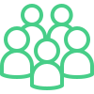
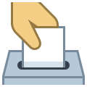
Ciudadano
Incluso imaginen que nuestros mandatarios puedan generar consultas al pueblo.
Y nosotros la ciudadanía podamos participar desde la comodidad de nuestro hogar a un click en nuestro celular.
Notes:
Incluso imaginen que nuestros mandatarios puedan generar consultas al pueblo y nosotros la ciudadanía podamos participar desde la comodidad de nuestro hogar a un click en nuestro celular.

Slide 6
Ciudadano
Parece que nos estuviéramos adentrando en el reino de lo idílico, pero lograr este tipo de soluciones hoy en día es posible.
Sin embargo, es importante reconocer que aparte de existir barreras presupuestales, hoy en día no tenemos este tipo de soluciones porque carecemos de 4 elementos fundamentales
Confianza
Seguridad
Autenticidad
Agilidad

Slide 7
Ciudadano
Estos 4 elementos deben ser tenidos en cuenta tanto por aquellos que ofrecen servicios ciudadanos, como por aquellos que los demandan.
Como ciudadanos, debemos sentirnos cómodos y confiar en la veracidad y autenticidad sobre la información que nos ofrece una entidad específica
Como Entidades Públicas y garantes de la inversión de los recursos del Estado, debe existir un compromiso con la seguridad y la autenticidad, cómo en la agilidad del proceso

Slide 8
Ciudadano
El ciudadano prefiere no desarrollarlas ni ejercer sus derechos.
Partiendo del término Participación Ciudadana, hoy en día existe un desdén hacia las actividades que la integran.
Falta de confianza, seguridad, autenticidad y agilidad en trámites y procesos de esta índole
Notes:
aunque son la base para una sociedad sostenible

Slide 9
Ciudadano
Si pudiéramos generar un sistema que, no solo genere esta confianza, sino que garantizara seguridad, posesión y autenticidad
Y además facilite e incluso motive a la ciudadanía a ejercer su derecho cómo ente participativo en la sociedad
Estaríamos diciendo que las personas formarían parte activa en procesos legislativos, ejecutivos y democráticos dentro de ésta

Slide 10
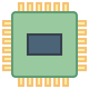
Ciudadano
Sin duda, para llegar a esta solución se debe hacer uso de tecnologías que garanticen los principios de la participación ciudadana
Con los cuales podamos crear y desarrollar una herramienta escalable y que genere sostenibilidad

Slide 11
Ciudadano
Block Chain
Notes:
Hoy, tenemos a disposición de nuestra comunidad académica y del sector industrial una tecnología que integra los elementos necesarios para la generación de una solución con todo lo previamente hablado. Esta tecnología se llama BlockChain.

Slide 12
Ciudadano
Confianza
Seguridad
Autenticidad
Agilidad
Block Chain
Notes:
Entonces, partiendo del entendimiento de la problemática sobre la carencia de 4 elementos entre las interacciones entre ciudadanos y el Estado y el entendimiento de que estas falencias pueden ser solucionadas mediante el uso de Blockchain es que nace nuestra propuesta, la cual denominamos Ciudadano.

Slide 13
Ciudadano
CIUDADANO
Ciudadano es una herramienta tecnológica que encierra el concepto de ciudadano digital

Slide 14
Ciudadano
CIUDADANO
Confianza
Seguridad
Autenticidad
Agilidad
Es una plataforma que integra confianza, seguridad, autenticad y posesión.
Que facilita la ejecución de diferentes roles y acciones que puede desarrollar el ciudadano para fomentar y motivar la participación ciudadana en su relacionamiento con el Estado

Slide 15
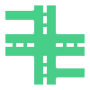
Ciudadano
Teniendo presente que esta solución no solo significa un reto técnico y tecnológico importante.
sino que desde su aplicación requiere de un cambio de paradigma.
2
Que no solo por lo que significa Manizales como ciudad, sino por fácil integración, abrirán el camino a nuevas funcionalidades.
Y por eso queremos empezar con dos elementos
El termino de “escalable” es vital

Slide 16
Ciudadano
Manizales
Siendo Manizales una ciudad Universitaria, buscamos empezar con la integración dentro de esta plataforma del Carnet Estudiantil y del Diploma universitario.
por el lado de los diplomas, indica simplicidad y veracidad a la hora de validad experiencias y hojas de vida y estaríamos dando el primer paso para erradicar los títulos falsos
Lo anterior significa más beneficios para los estudiantes, al ser capaces de validar su estado estudiantil con confianza, seguridad y de forma ágil

Slide 17
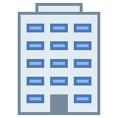
Ciudadano
Block Chain
BlockChain es una tecnología que, no solo ha sido utilizada, probada y validada, sino que hoy se encuentra en el radar de muchos organismos e instituciones mundiales y de un gran uso en diferentes áreas, cómo medicina y tramitología pública

Slide 18
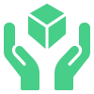
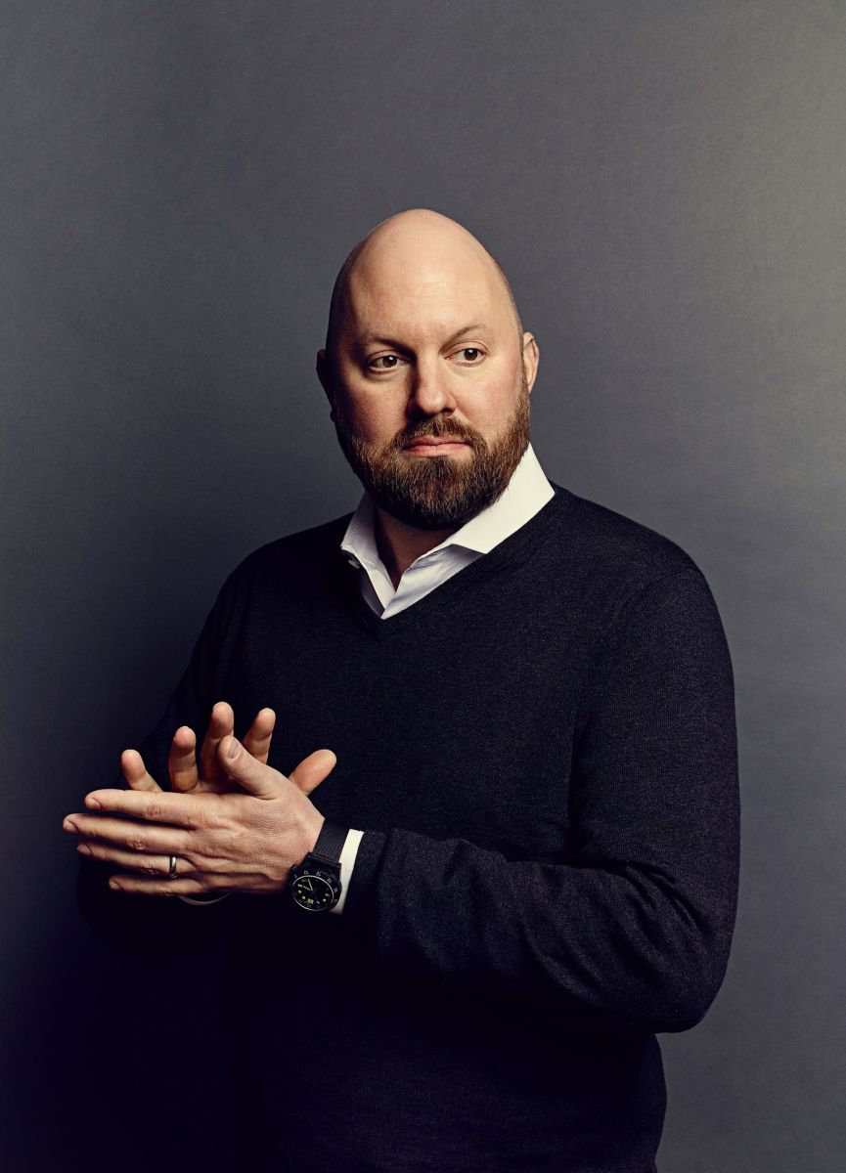
Ciudadano
Block Chain, ¿qué tan importante es?
Marc Andreesen, capitalista de Silicon Valley denomina a BlockChain cómo el invento más importante después del mismo Internet.

Slide 19
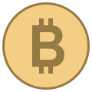
Ciudadano
BitCoin
+
Block Chain
50.7 Billones de pesos
Para darles una idea de la robustez de esta tecnología, Bitcoin, que es una moneda virtual basada en Blockchain, hoy en día tiene en circulación el equivalente a 50.7 Billones de Pesos (Millones de millones).

Slide 20
Ciudadano
¿Qué es Block Chain?
Es un sistema seguro que garantiza, seguridad, posesión y autenticidad de la información.

Slide 21
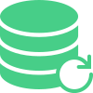
Ciudadano
¿Qué lo hace diferente?
Publica
Distribuida
Base de datos
Protegida por
criptografía
Sincronizada

Slide 22
Ciudadano
¿Cómo lo hace?
Lorem ispum dolor met
Cada bloque de block chain contiene una información.
Esta información es cifrada con un modelo RSA
09ab23n213lasdnda90123
El resultado cifrado es único y mantiene su longitud sin importar el tamaño de la información original

Slide 23
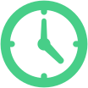
Ciudadano
Cada bloque tiene una marca de tiempo, un predecesor y un sucesor.
Para un bloque entrar en la cadena, debe ser validado por un proceso llamado “Proof of work”

Slide 24
Ciudadano
Toda la información esta descentralizada, queriendo decir que esta repartida por toda la red de usuarios
Cuando alguien corrompe con o sin intensión un dato en la cadena, el sistema puede encontrar fácilmente el error y auto regularse

Slide 25
Ciudadano
¿Qué tan seguro es?
Para una persona “hackear” el sistema, tendría que “hackear” los dispositivos de todos los usuarios, AL MISMO TIEMPO.

Slide 26
Ciudadano
¡GRACIAS!

Slide 27
Ciudadano
Barclays
Goldman Sachs,
JPMorgan,
State Street,
UBS,
Royal Bank Of Scotland,
Credit Suisse,
BBVA
Estonia
USA
Dinamarca
Suecia
Korea del Sur
Holanda
Finlandia
Canada
UK
Australia
Tunisia
IBM

Slide 28
Ciudadano
Bitcoin
Stampery
Block Notary
Proof of existence
Ascribe
Storj

Slide 29
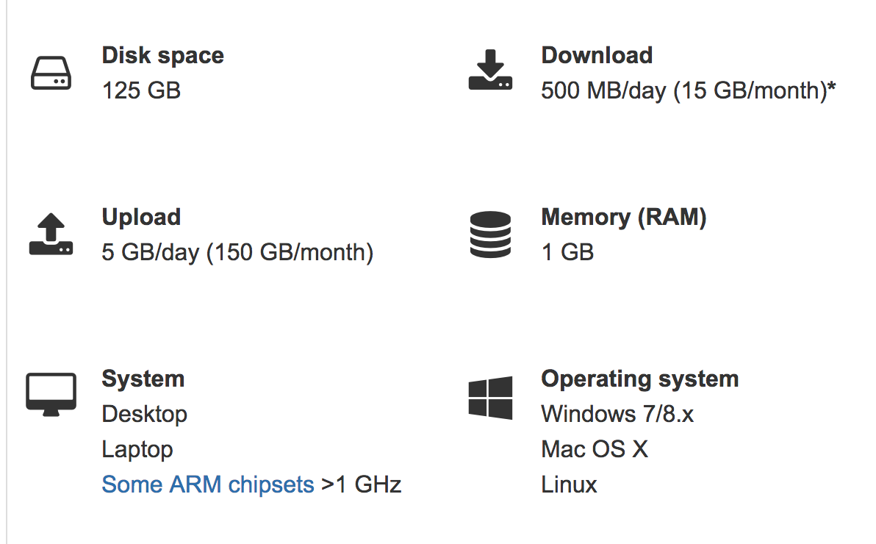
Ciudadano

